Slide 1
Zin en onzin van clozapinespiegel- bepalingen
Een cross-sectioneel onderzoek naar clozapinespiegels bij Servische patiënten
Dr. Hans de Haas, psychiater bij Inforsa (Arkin)

Slide 2
Inhoud
Aanleiding / casus
Internationale richtlijnen
Beschikbare data
Eigen onderzoek
Discussie

Slide 4
Achtergrond
30% van mensen met classificatie schizofrenie: therapieresistent
Clozapine enige écht effectieve medicamenteuze optie
Wel opletten:
Bijwerkingen
Opbouwschema
Leukocytencontroles
Spiegels
Intoxicaties

Slide 5
Aanleiding
Telefoontje vanuit het lab clozapinespiegel dhr. H ~1500ng/ml! (Ref 350-700ng/ml)
Op dat moment agressie vanuit psychose langdurige kamerinsluiting ondanks verplichte behandeling met ECT + clozapine + haloperidol + lithium + lamotrigine.
Bij beoordeling
Geen tekenen van intoxicatie
Psychiatrisch beeld verbeterd
Uiteindelijk ontslag naar verwijzende kliniek clozapine (streef 1000-1200 ng/ml)

Slide 6
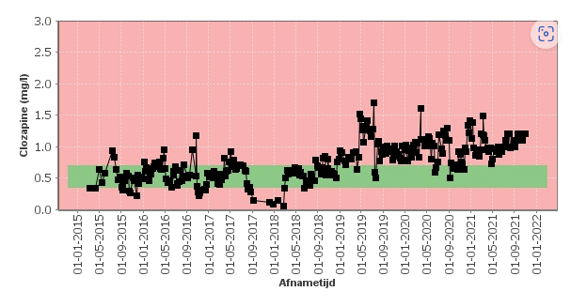
Aanleiding

Slide 7
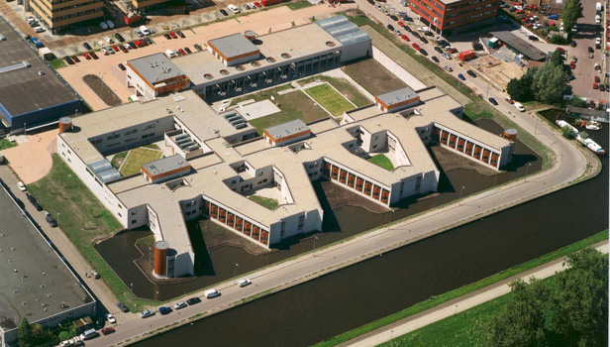
Sindsdien: standard care
Inforsa (Arkin), FPK / LIZ / HIBZ, Amsterdam

Slide 8
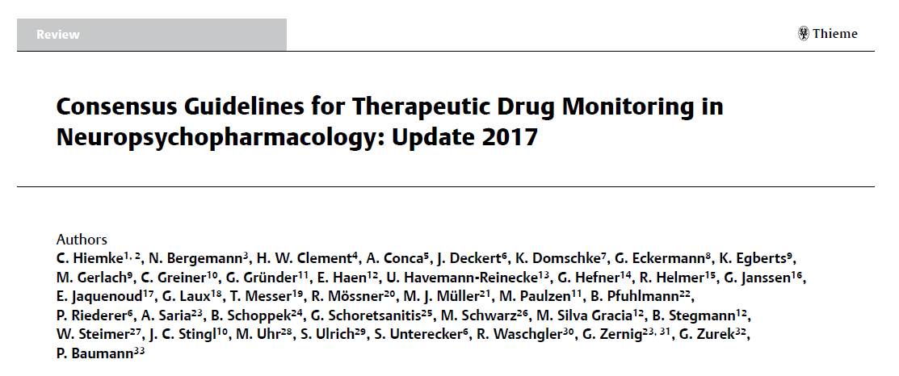
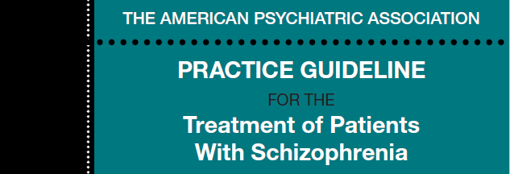
Richtlijnen
Range 350 – 600 ng/ml
Laboratory alert 1000ng/ml
Range 350 – 700 ng/ml
Laboratory alert 1000ng/ml
“no absolute level of clozapine is associated with either efficacy or toxicity”
“if no response is evident and clozapine is well tolerated” >350ng/ml
Hiemke 2017, APA 2021, CPW 2013

Slide 9
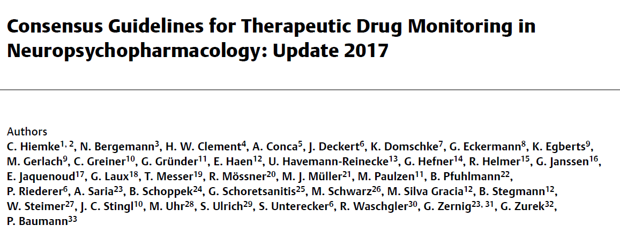
Hiemke 2017

Slide 10
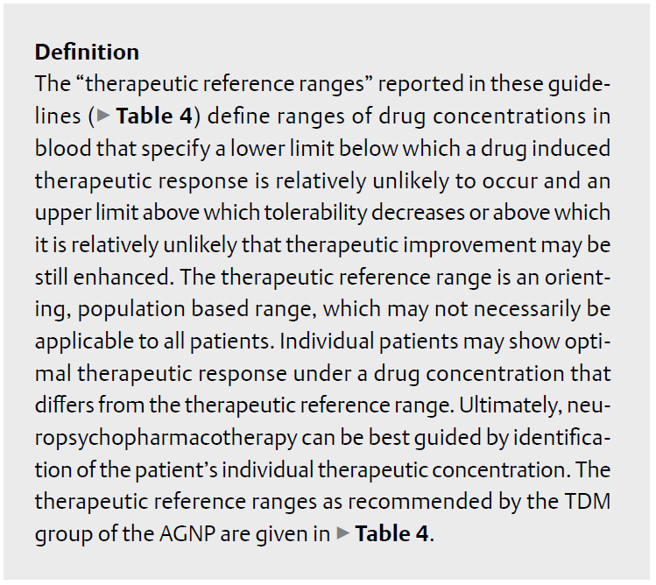
Therapeutic range

Slide 11
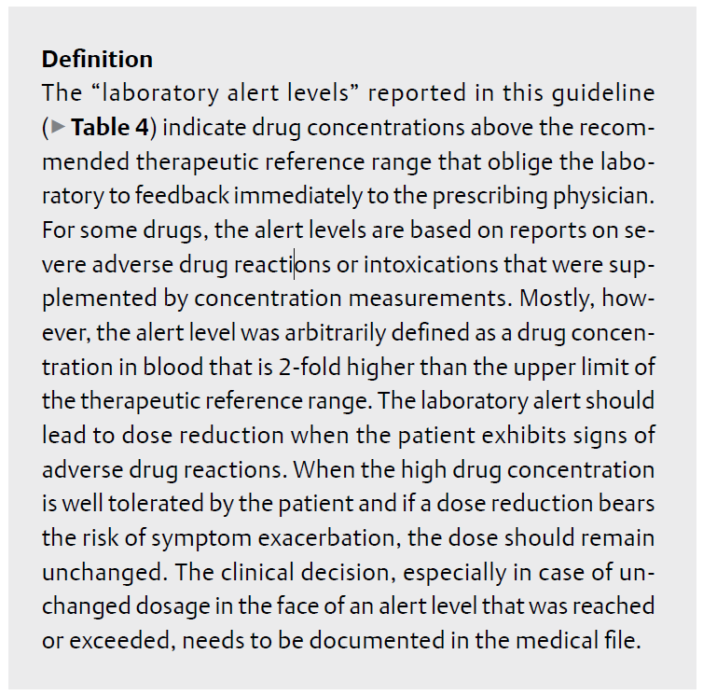
Toxische spiegel / “Laboratory alert level”

Slide 14
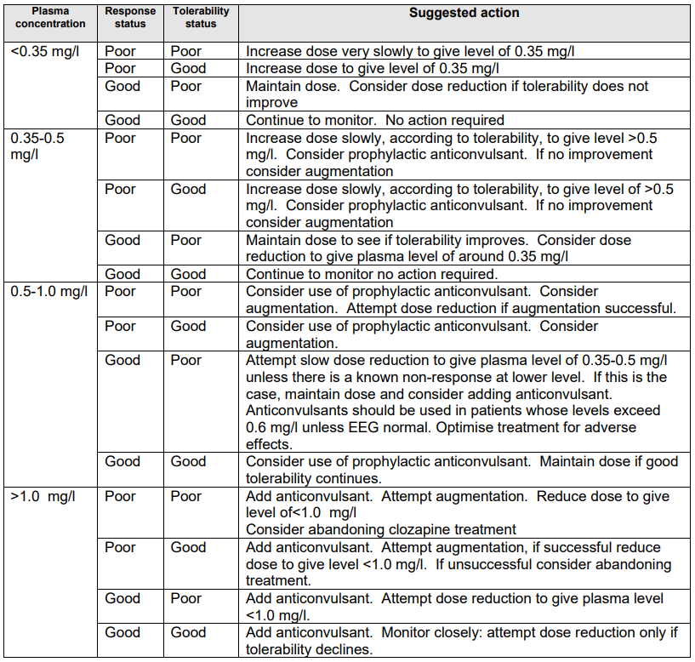

Slide 16
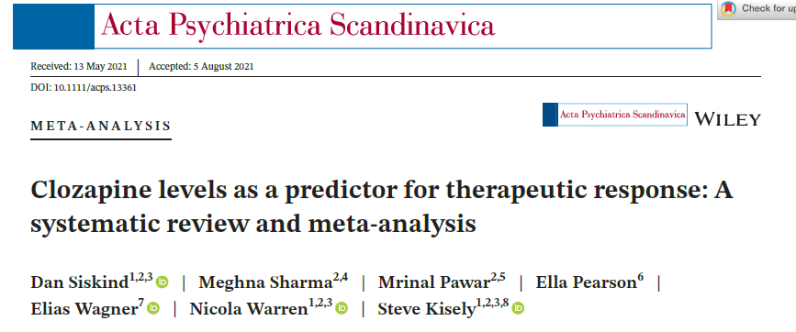
Evidentie

Slide 17
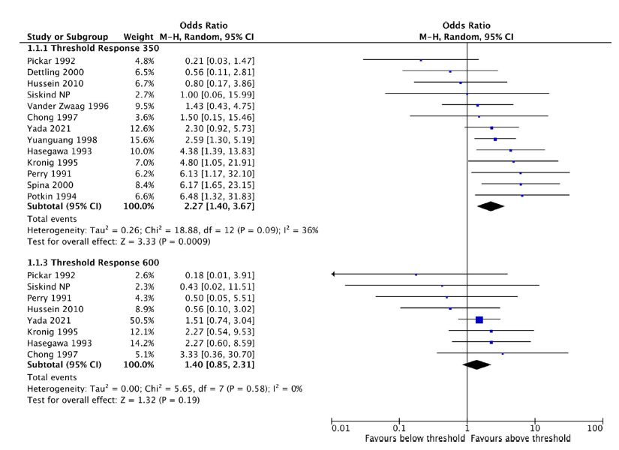
Clinical?
?
400mg
Clinical
Clinical
500 - clinical
Clinical
Clinical
Siskind 2021
Notes:
BIAS

Slide 18
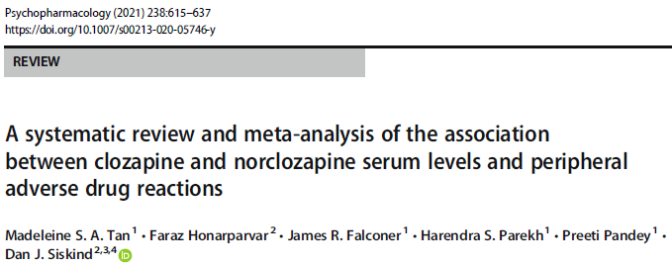
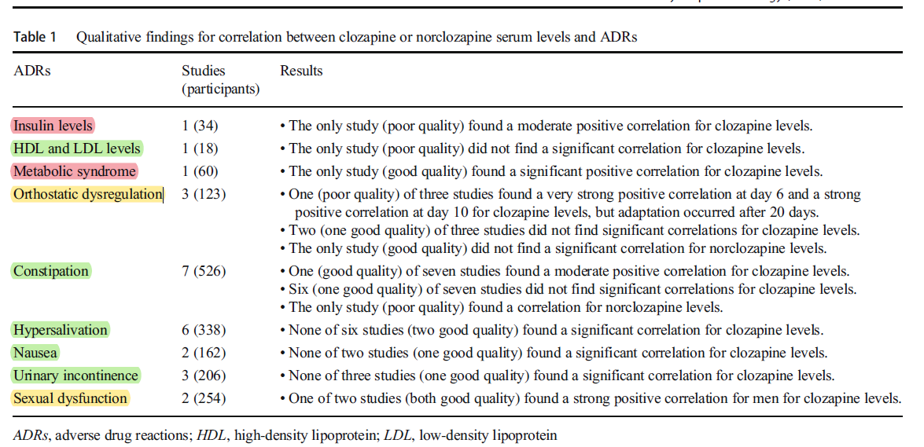
Evidentie: Bijwerkingen

Slide 19
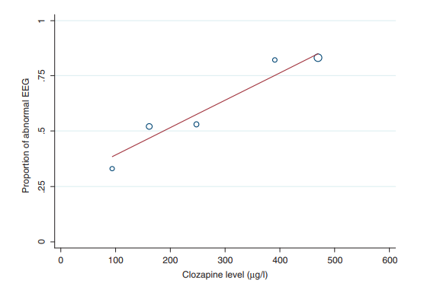
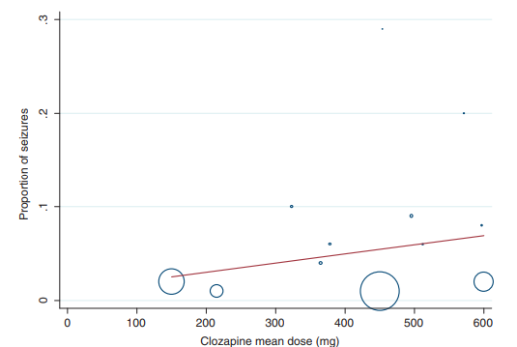
Insulten / toxiciteit
Varma, 2011

Slide 20
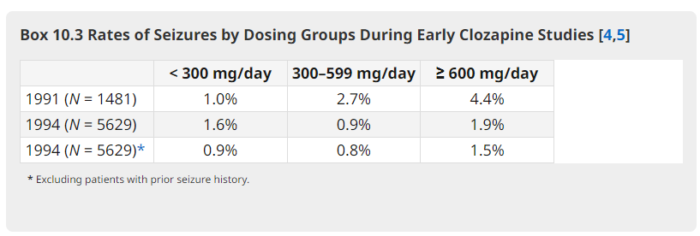
Insulten

Slide 21
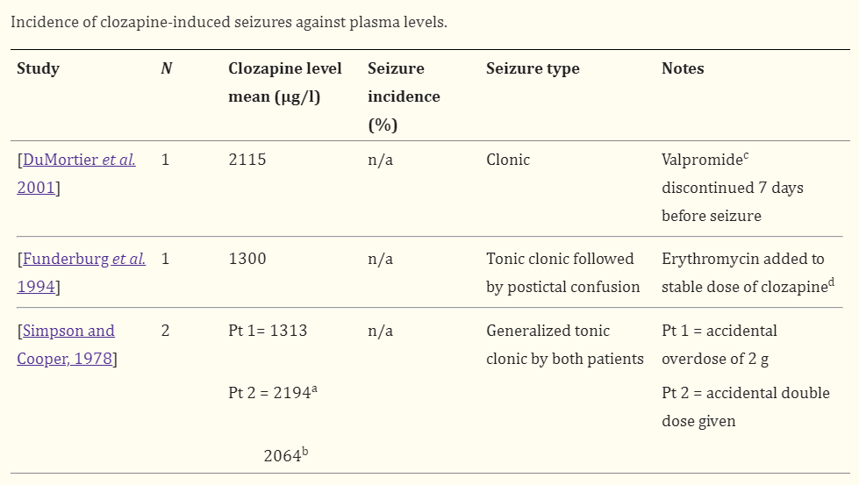
Case reports

Slide 22
Insulten

Slide 23
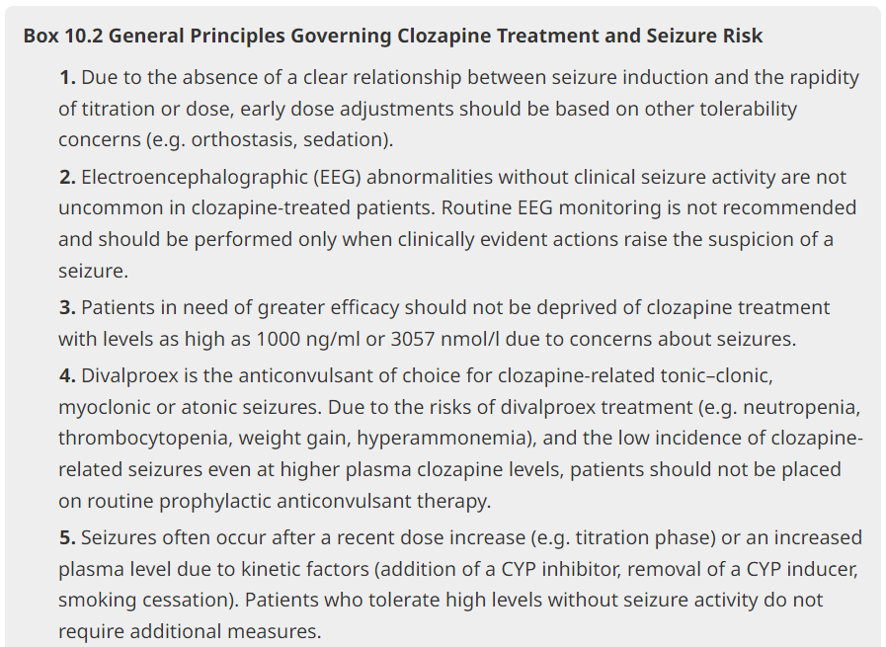
Uitgangspunten

Slide 24
Uitgangspunten
Titratie obv bijwerkingen
Routine EEG: nee
Ptt geen spiegels tot 1000ng/ml onthouden uit angst voor insulten
Valproaat 1e keus antiepilepticum
Vaak insult bij plotse dosisverhoging
Geen profylaxe

Slide 25
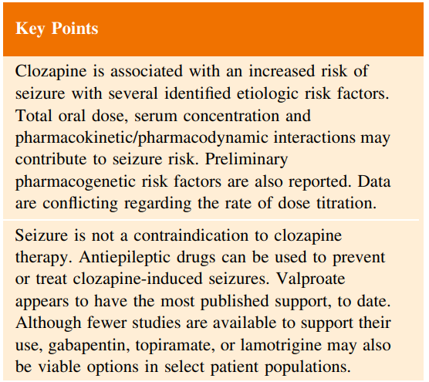
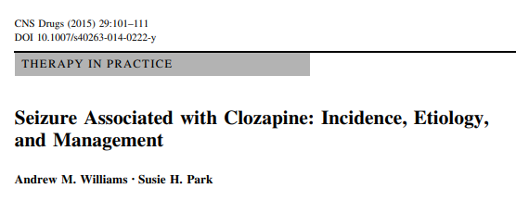

Slide 26
Overigens: spiegelcontroles niet overal routine
Ja: VS, Canada, Australië, New Zeeland, (delen van de) EU
Nee: Niet (routine): VK, Japan, midden Europa, ?: Afrika, (delen van) Latijns Amerika, delen van Azië
Wat voor spiegels bereiken deze patienten?

Slide 27
Recente observationele data

Slide 28
Japan (1)
“Severe” - sedation, myoclonus, and seizures
Yada, Acta Psychiatr Scand, 2021

Slide 29
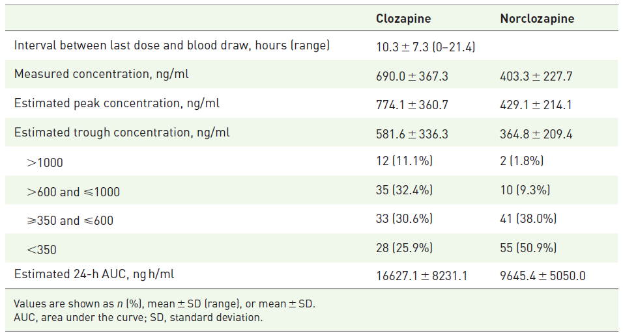
Japan (2)
Nomura, Ther Adv Psychopharmacol, 2021

Slide 30
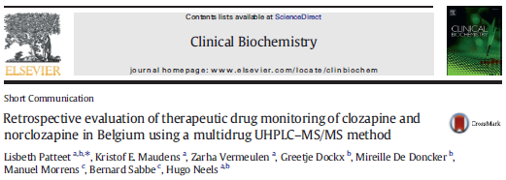
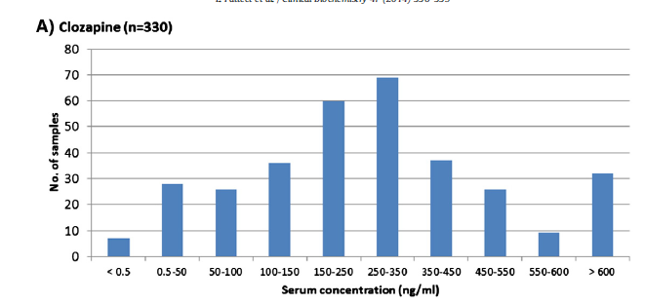
Ter vergelijking: België
22.3%
Patteet, Clin Biochem, 2014
Notes:
Note: in belgie wel spiegels!

Slide 31
Prospectief onderzoek
Bogers, J Clin Psychopharm, 2023

Slide 32
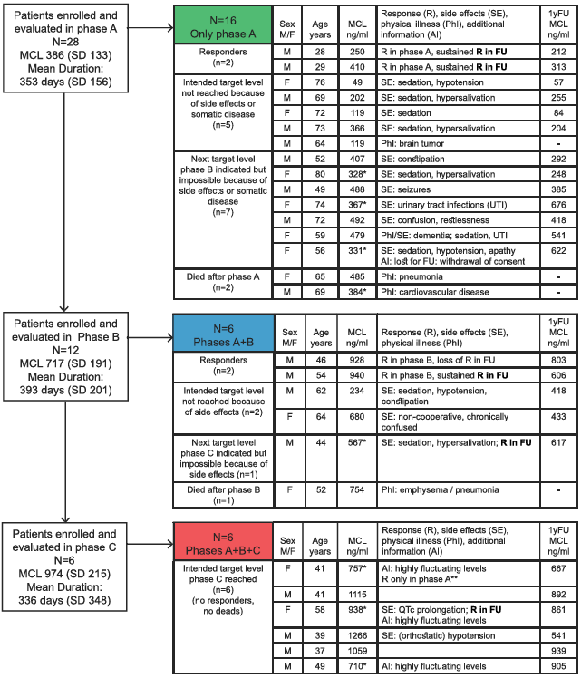
Tolerantie en effect vallen tegen…

Slide 33
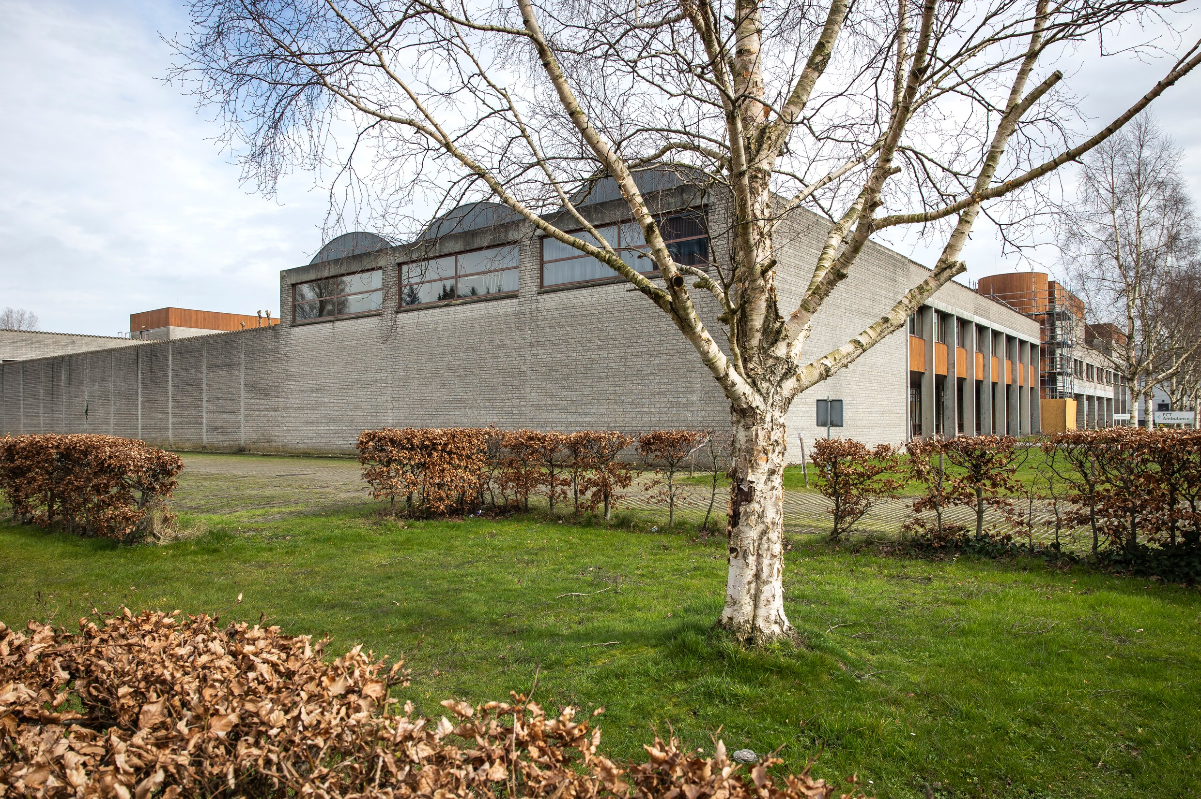
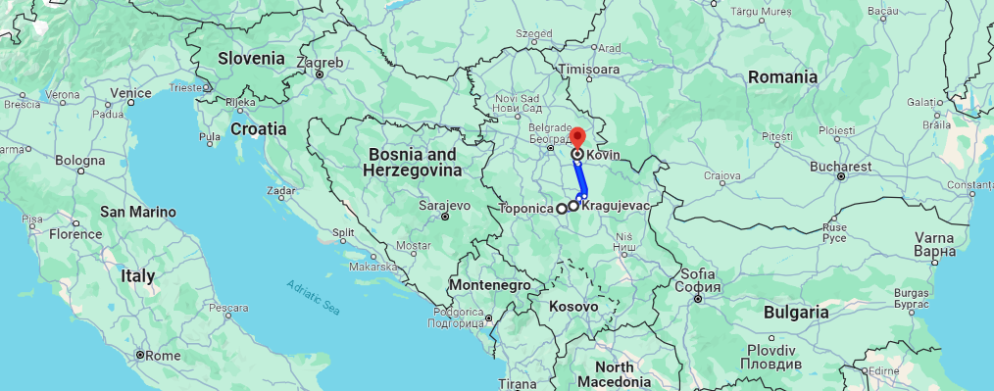
Eigen onderzoek

Slide 34
Prof. Dr. Dragana Ristic-Ignjatovic
Prof. Dr. Daan Touw Ziekenhuisapotheker, UMCG
Dr. Dan Cohen
Psychiater, GGZ NHN

Slide 35
Doelen
Grote lijnen:
Servische patienten met psychotische stoornissen
Spiegels meten op meerdere tijdstippen
Bepalen wat de clozapinespiegels zijn in deze groep
Effecten van deze informatie (Dosisaanpassingen? Verbetering van de spiegels?)

Slide 36
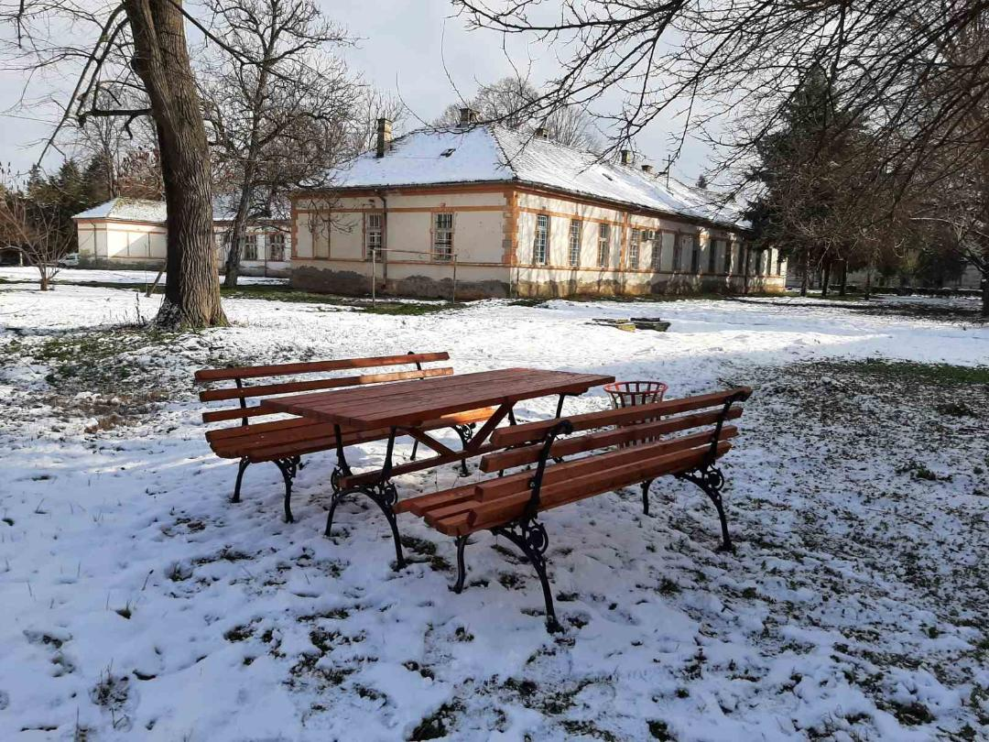
Methoden: populatie
Special Hospital for Psychiatric Disorders
Kovin (N=41)
University Clinical Center
of Kragujevac (N=50)
Special Hospital for Psychiatric Diseases Gornja Toponica (N=49)

Slide 37
Inclusiecriteria
ICD-10 classificatie schizophrenie of schizo-affectieve stoornis
Therapieresistentie (≥2 onsuccesvolle behandelingen met AP)
Lopende behandeling met clozapine, stabiele dosis ≥ 4 weken
Leeftijd ≥ 18
Voldoende beheersing van de Servische taal
Bereid tot geven van (wilsbekwaam*) informed consent. *UCSD Brief Assessment of Capacity to Consent (UBACC).

Slide 38
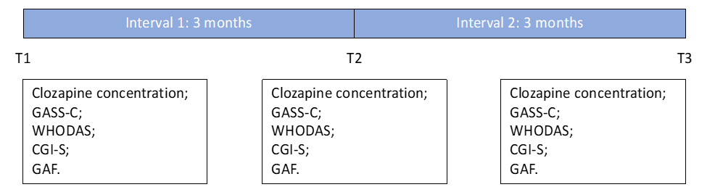
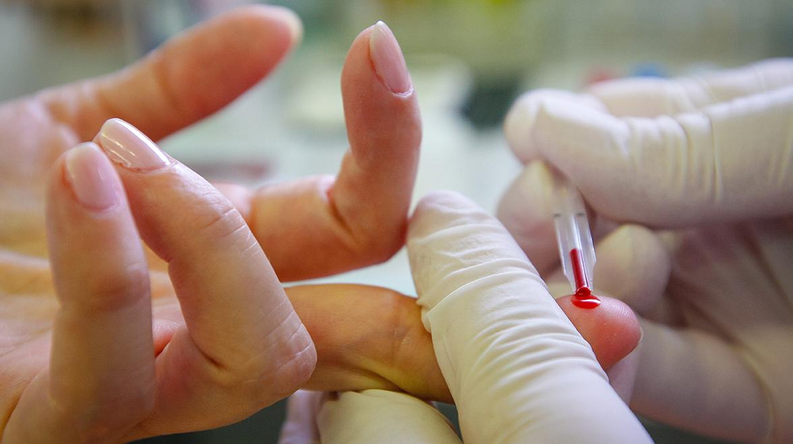
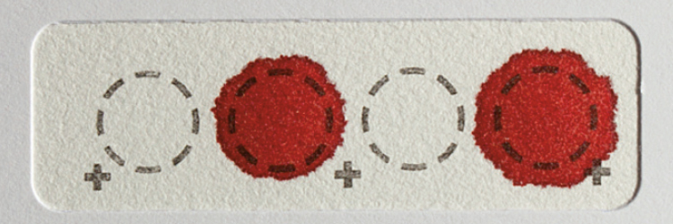
Methoden
GASS-C: Glasgow Antipsychotic Side-effects Scale for Clozapine
WHODAS: WHO Disability Assessment Schedule
CGI-S: Clinical global impression - severity
GAF: Global Assessment of Functioning

Slide 39
1e Project: cross sectioneel
GASS-C: Glasgow Antipsychotic Side-effects Scale for Clozapine
WHODAS: WHO Disability Assessment Schedule
CGI-S: Clinical global impression - severity
GAF: Global Assessment of Functioning

Slide 40
“Table 1.”
 | Kragujevac (N=50) | Toponica (N=49) | Kovin (N=41) | Total (N=140) | p
Sex (male) | 29 (58%) | 42 (85.7%) | 31 (75.6%) | 102 (72.9%) | .007^{I}
Age | 46 (40 – 57) | 47 (37 – 54) | 53 (46 – 59) | 48 (40.75 – 57) | .038^{II}
Employment | 5 (10.0%) | 0 (0.0%) | 0 (0.0%) | 5 (3.6%) | .009^{III}
ICD Classification |  |  |  |  | 0.029^{III}
Schizophrenia | 48 (96.0%) | 49 (100.0%) | 36 (87.8%) | 133 (95.0%)
Schizoaffective disorder | 2 (4.0%) | 0 (0.0%) | 5 (12.2%) | 7 (5.0%)
Inpatient treatment | 16 (32%) | 49 (100%) | 35 (85.4%) | 35 (85.4%) | < .001^{I}
2nd antipsychotic | 22 (44.0%) | 24 (49.0%) | 27 (65.9%) | 73 (52.1%) | .100^{I}
Moodstabilizer | 14 (28.0%) | 6 (12.2%) | 30 (73.2%) | 50 (35.7%) | < .001^{I}
GASS-C | 13 (7 – 20) | 4 (2 – 6.5)² | 1 (0 – 5) | 5 (2 – 11.8) | < .001
GAF | 60 (50 – 70) | 40 (30 – 50) | 60 (40 – 60) | 50 (40 – 60) | < .001
^{I}Chi-square, ^{II}Kruskal-Wallis, ^{III}Fisher's exact.

Slide 41
Doses en spiegels
 | Total (N=140) | Kragujevac (N=50) | Toponica (N=49) | Kovin (N=41) | p
Clozapine Dose | 225 (137.5 – 300) | 150 (100 – 200) | 300 (300 – 350)¹ | 200 (150 – 300) | < .001^{I}
Clozapine dose category |  |  | ¹ |  | <0.001^{II}
12,5-100 | 31 (22.3%) | 20 (40.0%) | 3 (6.2%) | 8 (19.5%)
100-300 | 81 (58.3%) | 25 (50.0%) | 29 (60.4%) | 27 (65.9%)
300-500 | 21 (15.1%) | 5 (10.0%) | 16 (33.3%) | 0 (0.0%)
500-800 | 6 (4.3%) | 0 (0.0%) | 0 (0.0%) | 6 (14.6%)
Divided dosing | 126 (90.0%) | 40 (80.0%) | 49 (100.0%) | 37 (90.2%) | .001^{II}
Clozapine level | 334 (165 – 591) | 212 (102 – 387)⁶ | 455 (307 – 652)² | 326 (143 – 526)³ | < .001^{I}
Clozapine level category |  | ⁶ | ² | ³ | .032^{III}
0-349 | 66 (51.2%) | 30 (68.2%) | 16 (34.0%) | 20 (52.6%)
350-599 | 32 (24.8%) | 7 (15.9%) | 14 (29.8%) | 11 (28.9%)
600-999 | 23 (17.8%) | 6 (13.6%) | 11 (23.4%) | 6 (15.8%)
≥1000 | 8 (6.2%) | 1 (2.3%) | 6 (12.8%) | 1 (2.6%)
Veel lage doses!
Verschillen tussen centra
Er komt een plaatje

Slide 42
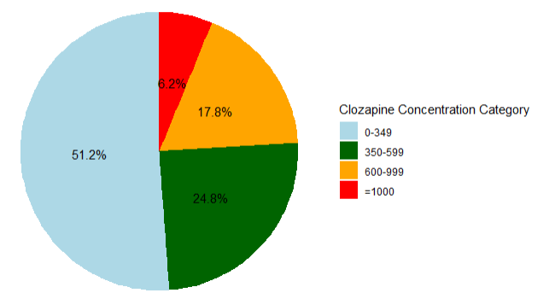
Resultaten: clozapinespiegels
0 - 349 ng/ml
350 - 599 ng/ml
600 - 999 ng/ml
>1000 ng/ml

Slide 43
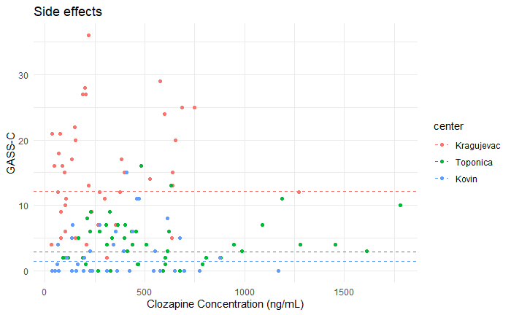
Bijwerkingen (GASS-C)
B (adjusted): -0.0003, P = NS

Slide 44
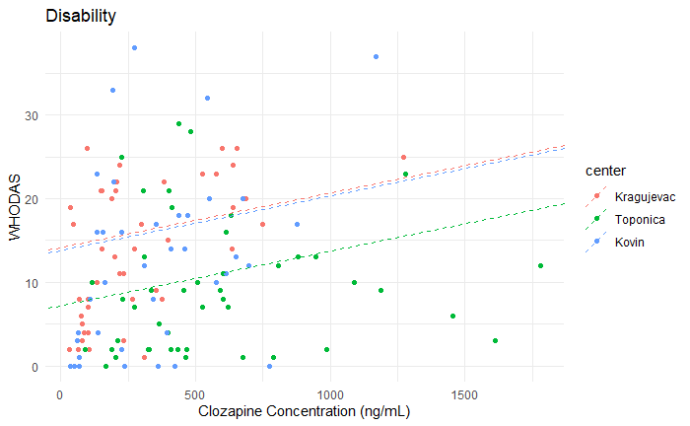
Functionele beperking (WHODAS 2.0)
B (adjusted) 0.007, P < 0.01

Slide 45
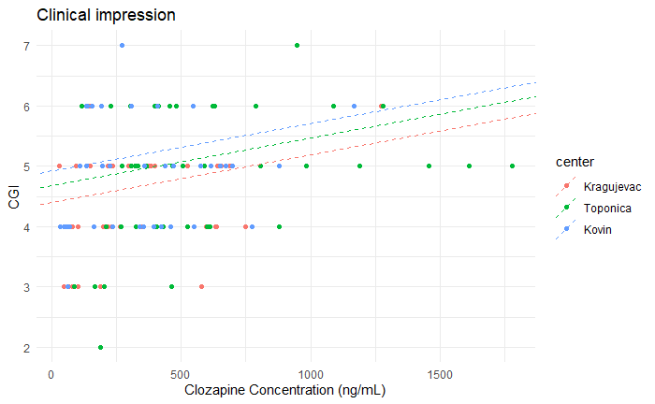
Ernst ziekte (CGI-S)
B (adjusted) 0.001, P<0.01

Slide 46
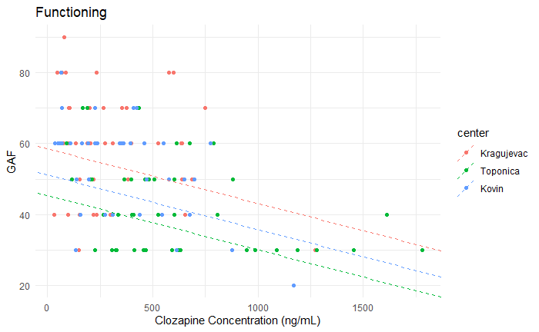
Functionele beperking (GAF)
B (adjusted) -0.015, P <0.01

Slide 47
Functionele beperking (WHODAS 2.0)
B (adjusted) 0.007, P < 0.01

Slide 48
Eigenschappen en klinische uitkomsten
 | <1000 (N=121) | ≥1000 (N=8)
Male sex | 91 (75.2%) | 3 (37.5%)
Age | 49.0 (42.0 – 57.0) | 53.0 (44.75 – 60.5)
Center
Kragujevac | 43 (35.5%) | 1 (12.5%)
Toponica | 41 (33.9%) | 6 (75.0%)
Kovin | 37 (30.6%) | 1 (12.5%)
Inpatient treatment | 88 (72.7%) | 8 (100.0%)
Other antipsychotic | 61 (50.4%) | 6 (75.0%)
Antidepressant | 5 (4.1%) | 0 (0.0%)
Moodstabilizer | 44 (36.4%) | 3 (37.5%)
Benzodiazepines | 56 (46.3%) | 2 (25.0%)
Anticholinergics | 6 (5.0%) | 0 (0.0%)
Somatic medication | 43 (35.5%) | 2 (25.0%)
GASS-C | 5.0 (2.0 – 11.5²) | 5.5 (3.75 – 10.25)
WHODAS | 10.5 (3.75 – 18.25¹) | 11.0 (8.25 – 23.5)
CGI | 5.0 (4.0 – 5.0) | 5.5 (5.0 – 6.0)
GAF | 50.0 (40.0 – 60.0) | 30.0(30.0 – 30.0)

Slide 49
Discussie (deel 1)
Spiegels: ~50% subtherapeutisch en ~25% supratherapeutisch!
Zwak positief verband tussen concentratie en kliniek
Verklaring: meer symptomen → hogere dosis / spiegel
Geen verband tussen concentratie en bijwerkingen
Limitaties
Cross-sectioneel
Geen symptoomlijst

Slide 50
Voor de eigen praktijk: Zin en onzin
Zin!
Effectieve Spiegel per patient
Interacties
Roken
Therapietrouw
Maar: ondersteuning voor afkapwaarden en toxische grens beperkt
Dus vooral als ondersteuning bij een gepersonaliseerde aanpak

Slide 51
Dank voor uw aandacht!
En aan:
Dr. Dan Cohen
Prof. Dr. Dragana Ristic-Ignjatovic
Prof. Dr. Daan Touw
Dr. Mariken de Koning
Drs. Geke van Weringh
Prof. Dr. Lieuwe de Haan

Slide 53
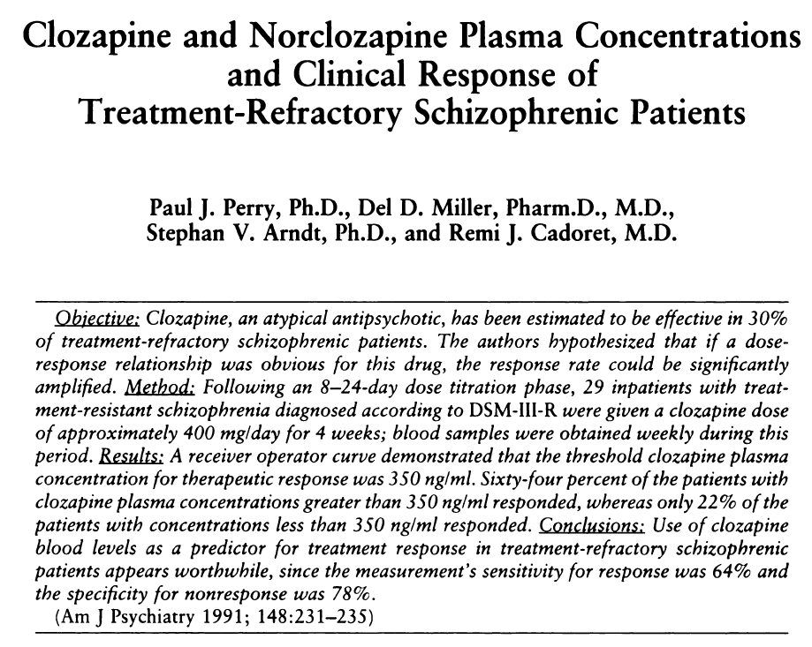

Slide 54
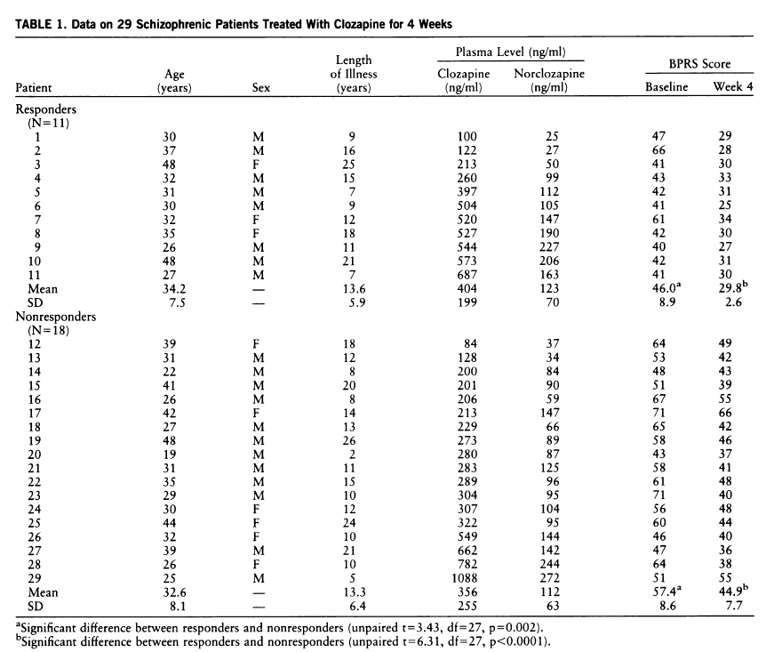

Slide 55
Covariates
Adjusted for
center,
clozapine : norclozapine ratio,
use of antidepressants,
use of other antipsychotics,
use of anticholinergics,
use of somatic medication,
male sex,
age,
BMI and
divided clozapine dosing

